Slide 1
Os Princípios Norteadores
Júlia Lodi 2L

Slide 2
Entendido como um processo de reflexão de cenário, potencia de desenvolvimento da SEC( Secretaria de economia Criativa), entre outros, o processo de planejamento estratégico gerou a necessidade de ultrapassarmos conceitos e definições dos setores criativos brasileiros para estabelecermos princípios norteadores e balizadores da politica pública de cultura a serem compostos e realizados pela SEC.

Slide 3
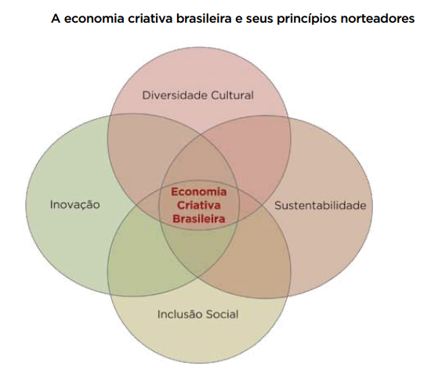

Slide 4
Diversidade Cultural
“A diversidade cultural cria um mundo rico e variável que aumenta a gama de possibilidades e nutre as capacidades de valores humanos, constituindo, assim, um dos principais motores do desenvolvimento sustentável da comunidades, povos e nações”
Compreensão reforçada na convecção sobre a Proteção e Promoção da diversidade das expressões cultural na Unesco(2007).

Slide 5
Sustentabilidade
A proliferação de uma cultura de consumo global massificou mercados com a oferta de produtos de baixo valor agregado, destituídos de elementos originais e identificadores de culturas locais. Desta forma,
aqueles que têm maior capacidade produtiva passam a dominar um mercado que se torna compulsivo e pouco critico.

Slide 6
Em função dessas considerações, é importante definir qual tipo de desenvolvimento se deseja, quais as bases desse desenvolvimento e como ele pode ser construído de modo a garantir uma sustentabilidade social, cultural, ambiental e econômica em condições semelhantes de escolha para as gerações futuras.

Slide 7
Inovação
Inovação está essencialmente imbricado ao conceito de economia criativa, pois o processo de inovar envolve elementos importantes para o seu desenvolvimento. A inovação exige conhecimento, a identificação e reconhecimento de oportunidades, a escolha por melhores opções, a capacidade de empreender e assumir riscos, um olhar crítico e um pensamento estratégico que permitam a realização de objetivos e propósitos.

Slide 8
Assumir a economia criativa como vetor de desenvolvimento, como processo cultural gerador de inovação, é assumi-la em sua dimensão dialógica, ou seja, de um lado, como resposta a demandas de mercado, de outro, como rompimento às mesmas.

Slide 9
Inclusão social
A efetividade dessas políticas passa pela implementação de projetos que criem ambientes favoráveis ao desenvolvimento desta economia e que promovam a inclusão produtiva da população, priorizando aqueles que se encontram em situação de vulnerabilidade social, por meio da formação e qualificação profissional e da geração de oportunidades de trabalho e renda.

Slide 10
Uma população que não tem acesso ao consumo e fruição cultural é amputada na sua dimensão simbólica. Nesse sentido Inclusão social significa preponderantemente, direito de escolha e direito de acesso aos bens e serviços criativos brasileiros

